Slide 1
Мобильное приложение «Задачник»
Министерство образования Иркутской области
Государственное бюджетное профессиональное образовательное учреждение
Иркутской области
«Иркутский авиационный техникум»
(ГБПОУИО «ИАТ»)
подготовил:
Студентка 3 курса
Группы БД-21-1
Анужис Ксения Александровна

Slide 2
Цели и задачи
Целью данной курсовой работы является создание мобильного приложения сборника тестов.
Основными задачами данной работы являются:
Изучить программу AndroidStudio.
Проанализировать информацию по курсу предмета «История искусств»;
Исходя из собранной информации составить задачник;
Проектирование пользовательского интерфейса;
Разработка базы данных;
Разработка мобильного приложения.

Slide 3
Используемые инструменты
Средства, использованные в создании мобильного приложения:
Draw.io;
Figma;
SQLite;
JAVA;
Android Studio.

Slide 4
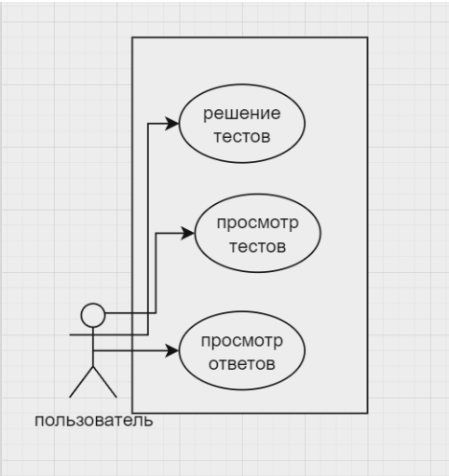
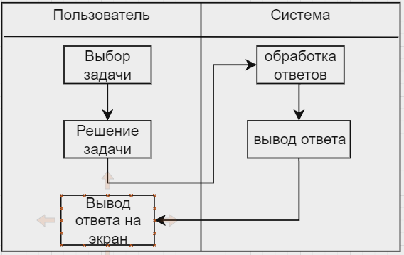
Структурная схема приложения
Диаграмма претендентов
Диаграмма деятельности

Slide 5
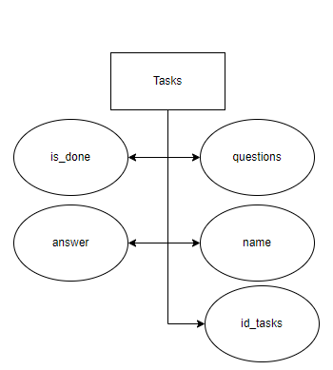
Проектирование БД
Инфологическая модель базы данных

Slide 6
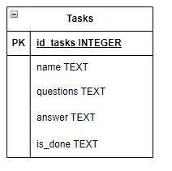
Проектирование БД
ER-модель базы данных

Slide 7
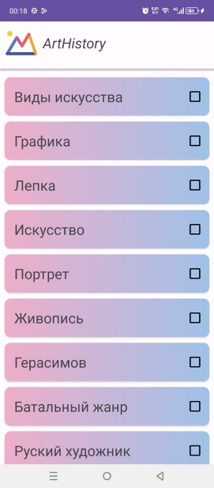
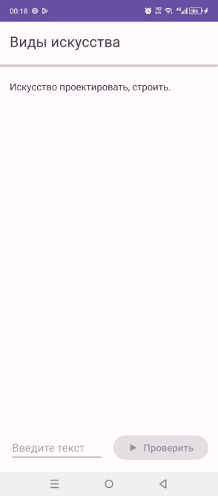

Проектирование интерфейса пользователя
Главный экран мобильного приложения
Страница тестового вопроса
Заставка приложения

Slide 8
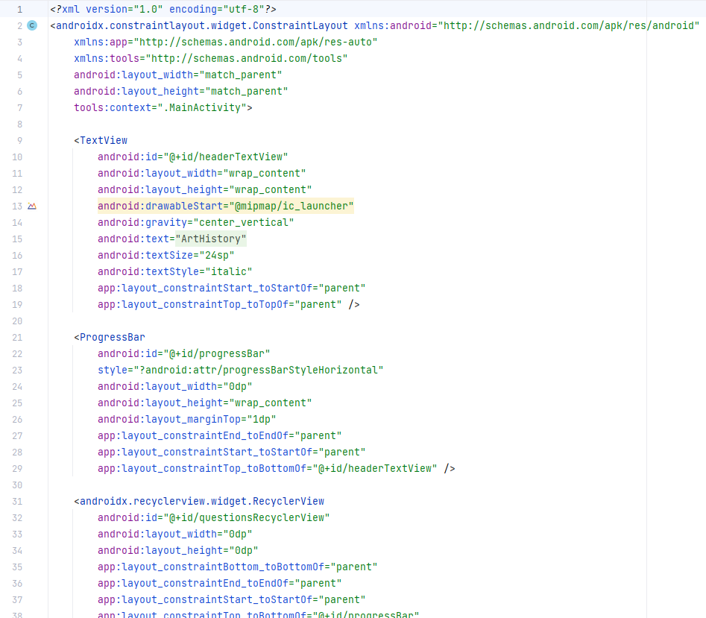
Разработка интерфейса
Реализация активити код
Реализация активити вид

Slide 9
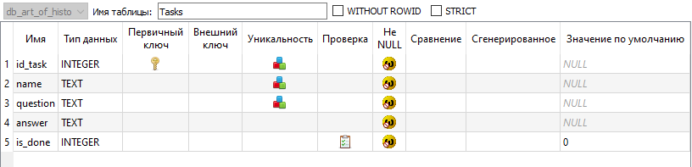
Разработка базы данных
Основная таблица с типами данных
База данных

Slide 10
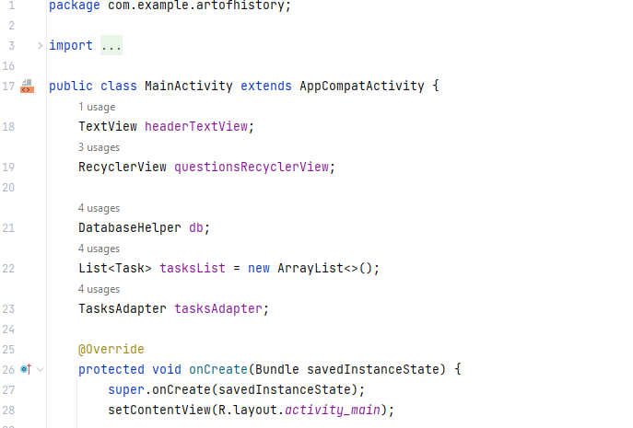
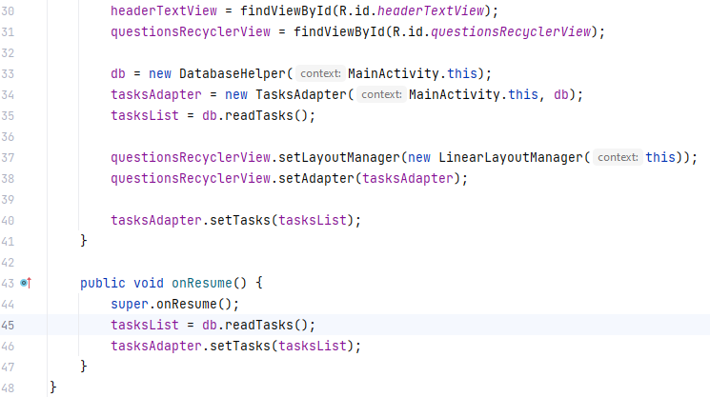
Разработка приложения
Код реализации функционала

Slide 11
Вывод
Целью данной курсовой работы являлось создание мобильного приложения сборника тестов.
Также были составлены и выполнены задачи данной работы:
Изучена программа AndroidStudio.
Проанализирована информация по курсу предмета «История искусств».
Исходя из собранной информации составлен задачник.
Спроектирован пользовательский интерфейс.
Разработана база данных.
Разработано мобильное приложение.
Мобильное приложение успешно закончено и достигнуты ранее поставленные в работе цели. Мобильное приложение обладает удобным функционалом для решения задач по курсу «Истории искусств», а также будет очень эффективным для подготовки к каким либо проверочным или контрольным работам по нужным темам.

